Slide 1
计算机软件技术基础
智能制造系
张磊 （机械电子研究所）
东北大学机械工程与自动化学院
zhanglei@me.neu.edu.cn

Slide 2
课程介绍
预备知识：
会用计算机（Windows）
计算机语言（C语言）
课程课时：
课堂授课：32学时（含测试2学时）
编程实验：16学时（机房）
教学目标：
介绍计算机软件技术的基础知识，使学生掌握软件技术中的基 本概念和原理，以及软件开发中所涉及的各种相关技术。从应 用的角度出发，培养学生应用计算机软件技术解决实际问题的 能力。

Slide 3
课程介绍
不懂数据结构编不好程序；
不了解操作系统，不知道程序在计算机内部是如何运行的；
不会数据库做不了大型软件。
课程内容：
计算机基础, 2学时
编程原理, 2学时
数据结构, 12学时
操作系统, 8学时
数据库, 8学时
上机实验：
与课程相关的编程实践，16学时。
讲的是编写程序方面的知识
(重点回顾总结程序语言的基本要素，有助于后续内容的学习)
程序=数据结构+算法
计算机软件的基础知识，计算机科学中的专业基础课。
数据结构用来组织表示数据以及数据之间的关系。
线性表、堆栈、队列、图、树，查找、排序等
计算机系统的核心软件。人们所编制的软件需要操作系统支持。
存储管理、CPU管理、设备管理、文件管理、用户接口
应用及其广泛。是对大量信息的存储、检索、删除、更新等处理进行有效管理的软件。
数据模型、关系数据库、关系数据库的设计、关系数据库语言SQL的基本命令与操作。
Notes:
概论，包括课程介绍。
数据结构，介绍常用的数据结构，例如线性表、堆栈、队列、图、树以及这些数据结构的应用等。
操作系统，介绍：存储管理、CPU管理、设备管理、文件管理
数据库，介绍：数据模型的概念、什么是关系数据库，如何进行关系数据库的设计，以及关系数据库语言SQL的基本命令与操作。

Slide 4
课程介绍
课程分类：必修课，性质：考查
评估方法：
平时：20％（出席情况、平时测验、作业）
实验：40％
测验：40％
教材：
沈被娜等，“计算机软件技术基础”，清华大学出版社
严蔚敏等，“数据结构”，清华大学出版社
屠立德等，“操作系统”，清华大学出版社
郑怀远等，“数据库系统原理”，东北大学出版社
张海藩，“软件工程导论”，清华大学出版社
课件：
见：QQ群，“教学课件”、“实验”、“教学文档”

Slide 5
课程介绍
推荐的英文教材：
Terrence W.Pratt等，“Programming Languages Design and Implementation”
Robert L.Kruse等，“Data Structures & Program Design in C”
William Ford等，“Data Structures & With C++”
Andrew S.Tanenbaum等，“Operating Systems: Design and Implementation”
Jeffrey D.Ullman 等，“A first Course in Database Systems”
Andrew S.Tanenbaum，“Computer Networks”
Mary Shaw等，“Software Architecture: Perspectives on an Emerging Discipline”
这些只是一些参考的中英文教材。一本书很难全面地包含软件技术的所有内容。在阅读的过程中，要注意掌握理解软件技术的基本概念和基本原理，不要拘泥于具体的语言和语法（例如：C，Java，Python等）。这些概念和原理是软件技术中普遍存在的，可以应用于各种软件开发的实践中。

Slide 6
课程介绍
《注意事项》
按时上课、遵守学校与教学相关的各项规章制度
作业及平时测验在独立完成的基础上，可以进行讨论和交换意见，但“严禁抄写”
严禁为其他同学答测验题
上机实验要认真准备，独立完成，不得玩游戏

Slide 7
1. 信息与计算机
1.1 数据与信息
1.2 计算机简介
1.3 计算机系统
1.4 计算机软件技术发展

Slide 8
1. 信息与计算机 1.1数据与信息
计算机是20世纪人类最重要的技术发明之一
当今社会，你必须了解计算机知识，掌握计算机技能，否则将难以立足
在人类赖以生存的三大资源—材料、能源和信息中，人们越来越把开发和应用的重点转向信息。
相互依存和发展
信息能力正成为衡量一个国家综合国力的重要标志
谁占有信息优势，谁就可以站在政治、经济、军事的制高点上。信息优势表现在信息的收集、处理、利用和传播的能力，而计算机则扮演了核心的角色
信息的发展，更依赖于计算机，并进一步促进计算机的发展
计算机以处理信息为主、使得信息的数量和质量急剧增长
信息
计算机

Slide 9
1. 信息与计算机 1.1数据与信息
数据(data): 是现实世界客观存在的实体或事务的属性值，数据种类可分为：数值，文字，声音，图像等
人是一个实体，身高-数值、姓名-文字、唱歌-声音、照片-图象。
信息(information): 是对现实世界存在的客观实体、现象、关系进行描述的数据，是经过加工的数据。
人的平均身高、平均年龄、胖瘦、姓氏分布、男女比例等。
数据与信息的关系：
信息来源于数据
信息是一种有含义的数据
信息是经过加工处理的数据
信息是对决策有价值的数据
信息
加工、转换
采集提炼
数据

Slide 10
1. 信息与计算机 1.1数据与信息
信息的属性
事实性，信息是反映现实客观存在的，真实性、准确性是至关重要的
等级性，信息可按适应不同的应用要求进行划分，例如：安全保密、有效期、使用频度、精度
可压缩性，是指可以对信息进行集中、综合、总结、概括和抽象；例如：价格走势是从大量价格数据信息的分析归纳而来的
可传播性（扩散性，spread），是指信息可通过各种渠道和手段向四面八方扩散
有的信息传播是有利的，有的信息传播是有害的；
一个信息的传播可创造新价值，也可使该信息本身贬值；
信息传播的控制 － 信息安全问题
可传输性（transportation），信息传输非常容易实现的，传输方式多种多样，包括：信件、电话、电报、书报杂志、光磁介质、计算机网络、博客、微博等
可共享性，信息可以被二个以上的使用者共享
可增值性（可再生性），信息的合理利用可以创造价值，从看似无用的信息中提炼新的信息
可转换性，信息、物质和能源可以相互转换，例如：设计图纸信息可转换为设备

Slide 11
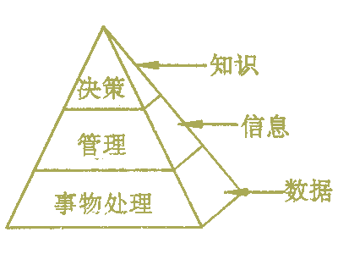
1. 信息与计算机 1.1数据与信息
信息的层次结构
用于事务处理的 － 数据
用于管理的 － 信息（经过加工处理的数据）
用于决策的 － 知识（经过分析与综合的信息）
这种层次结构的划分是象征性的，并不是严格划分的。例如：有些事务处理中的数据会成为决策中的重要依据。

Slide 12

1. 信息与计算机 1.1数据与信息
信息的应用
信息化是社会经济发展的必然结果，体现在：
信息科学的巨大发展
在自然科学领域
信息处理技术：管理信息系统（Management Information System, MIS）、制造执行系统（Manufacturing Execution System, MES）、计算机辅助系统（Computer Aided System, Computer Aided Design, CAD）、专家系统（Expert System, ES）、办公系统（Office Automation）、数据库、多媒体技术
信息传输技术：各种通信技术，地面通信、卫星通信、有线与无线通信、光纤通信、宽带通信、4G/5G移动通信、星链系统
在社会科学领域，对信息效用性、稀缺性、成本、价值，确立了信息作为经济资源的重要地位。
信息应用提高了社会生产力水平
信息需求越来越广泛，已成为普遍的社会需求
两化融合是信息化和工业化融合的简称，是党中央、国务院立足我国国情，在工业化尚未完成的前提下抢抓信息化发展先机，推进信息化和工业化两大历史进程协调融合发展作出的战略部署，也是从党的十七大到十九大一以贯之的国家战略。长期实践表明，两化融合是新型工业化发展规律和中国国情相结合的科学之路、成功之路。

Slide 13
1. 信息与计算机 1.1数据与信息
信息与计算机应用
信息技术(Information Technology, IT)由三大部分组成：
计算机硬件技术
计算机软件技术
通信技术
信息技术包含了信息的产生、检测、变换、存储、传递、处理、显示、识别、提取、控制和利用等具体内容
计算机的特点：
高速自动操作能力（运算、比较、逻辑判断、数据传输等）
记忆能力（原始数据、中间结果、操作指令等）
逻辑判断能力
精确计算能力
使得计算机发展迅速，深入到人类生活的各个方面
计算机在信息领域的应用
极大地推动了信息化的进程
成为信息处理的主要工具
改变了人们处理信息和获取信息的方式、方法

Slide 14
1. 信息与计算机 1.2计算机简介
1946年世界上第一台计算机
经历了七十多年的飞速发展，从早期多用于科学计算和研究，逐渐发展到应用于生产、管理和社会生活的各个领域，包括个人和家庭。对于计算机使用者的要求也在不断提高，不仅要掌握计算机的基本原理和各种低级高级编程语言，还要具有一定的计算机软件技术的基础知识，以提高应用软件的开发能力。

Slide 15
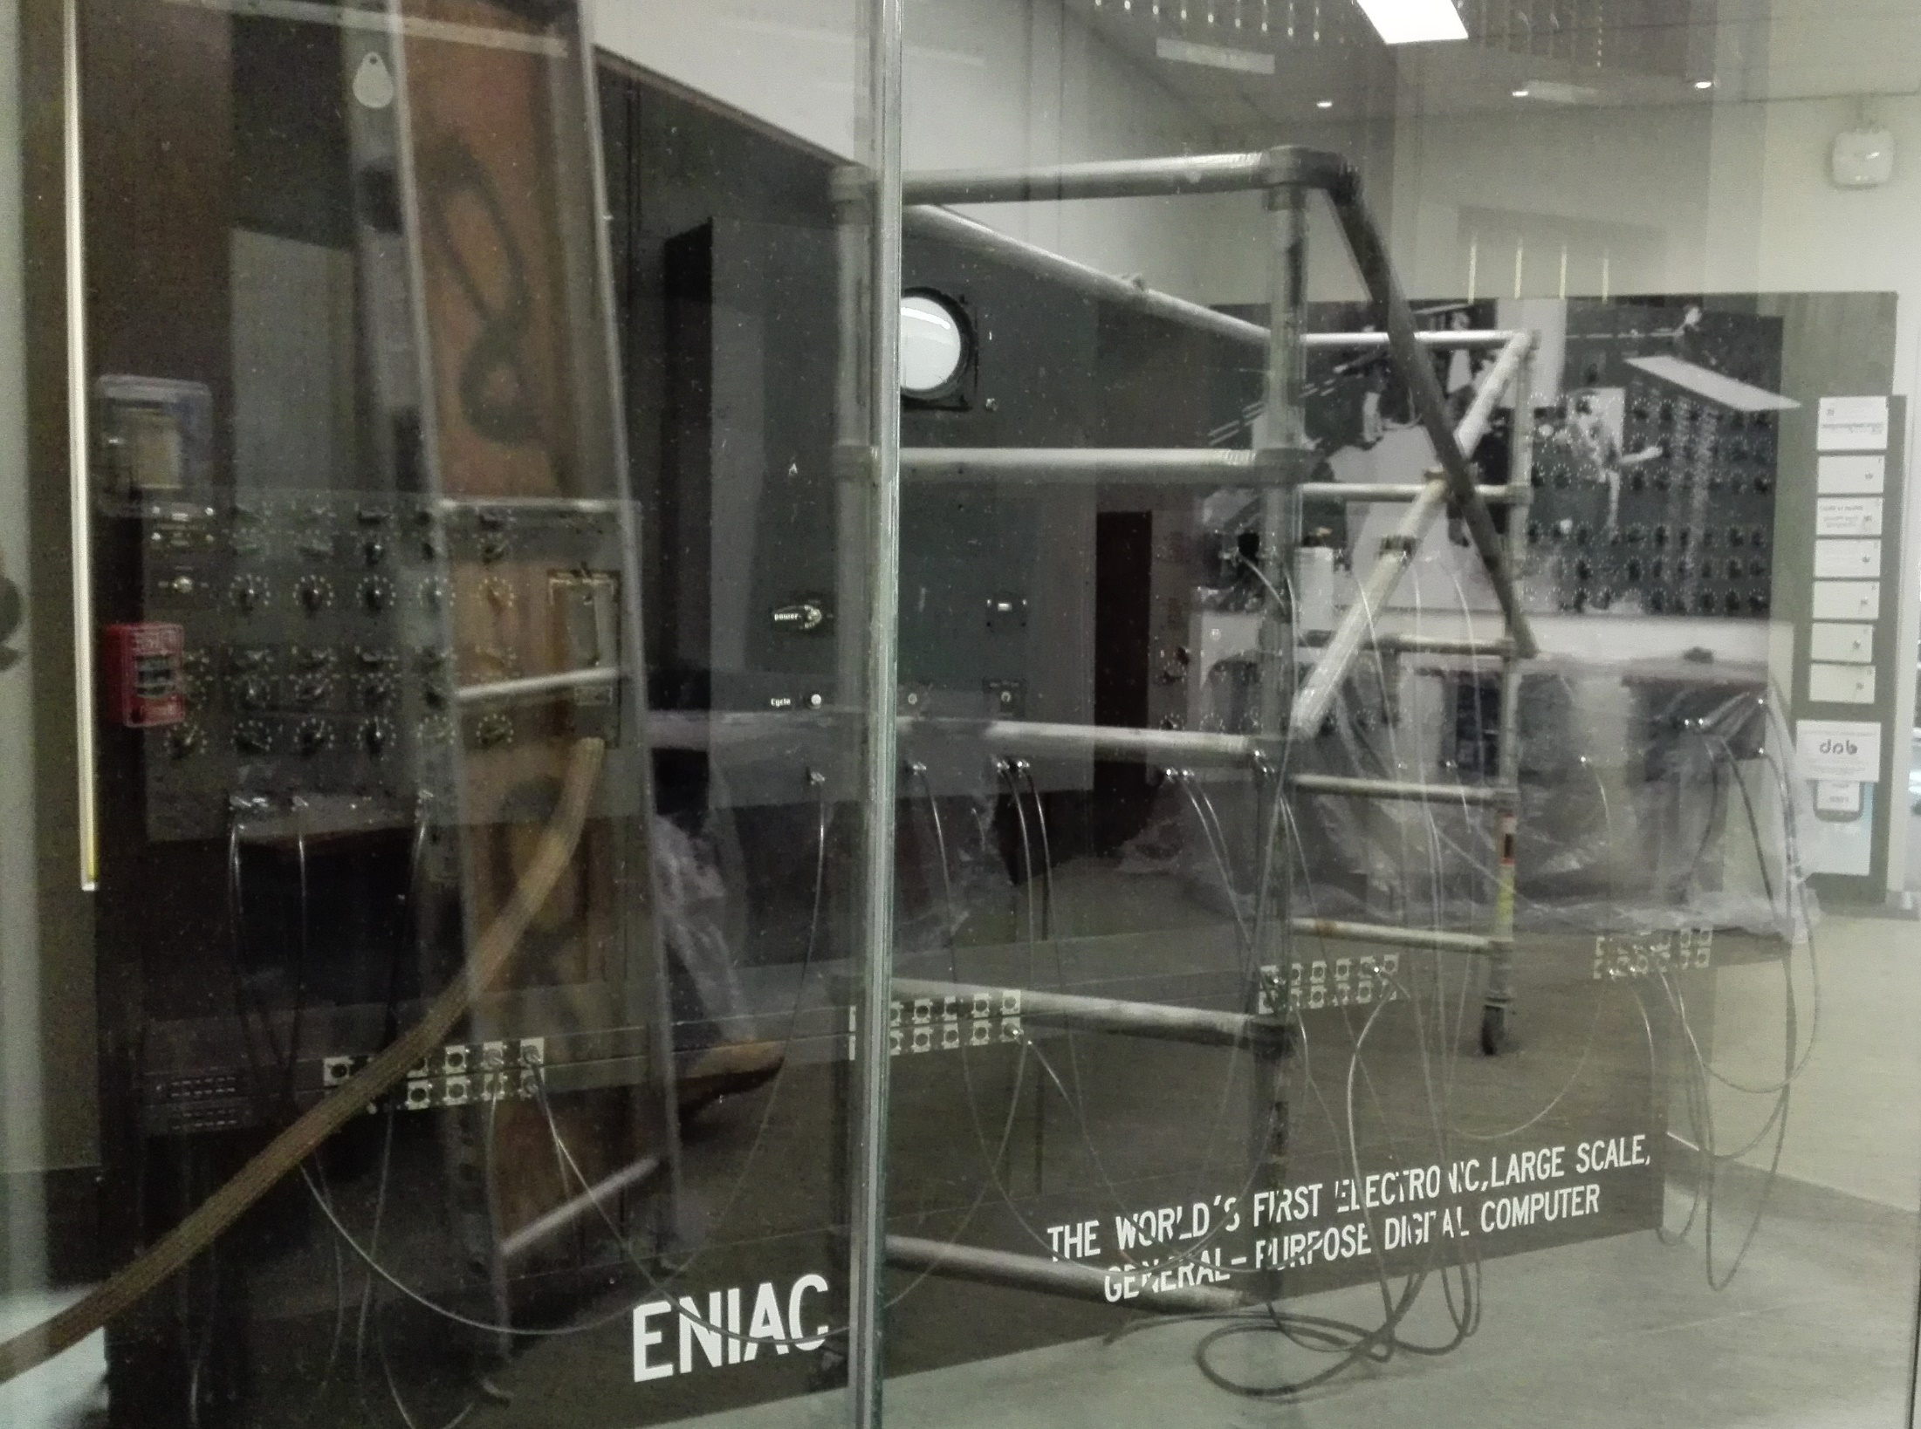
ENIAC（埃尼阿克）
The Electronic Numerical Integrator And Calculator)
Notes:
1946年2月14日诞生了世界上第一台电子数字计算机 ENIAC（埃尼阿克）。(The Electronic Numerical Integrator And Calculator)
18800个晶体管70000个电阻器18000个电容器5百万个焊接点重量30吨耗电174千瓦/h5000次加法/s

Slide 16
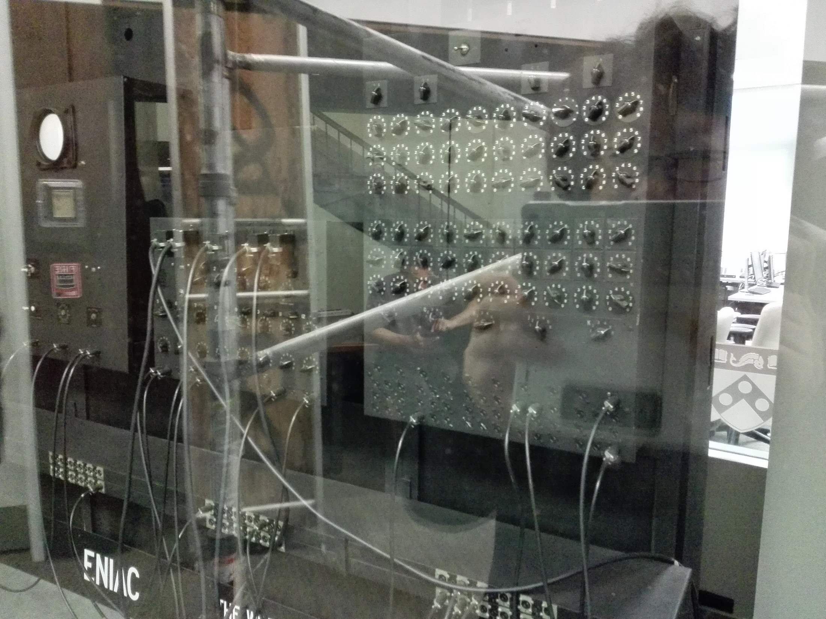

Slide 17
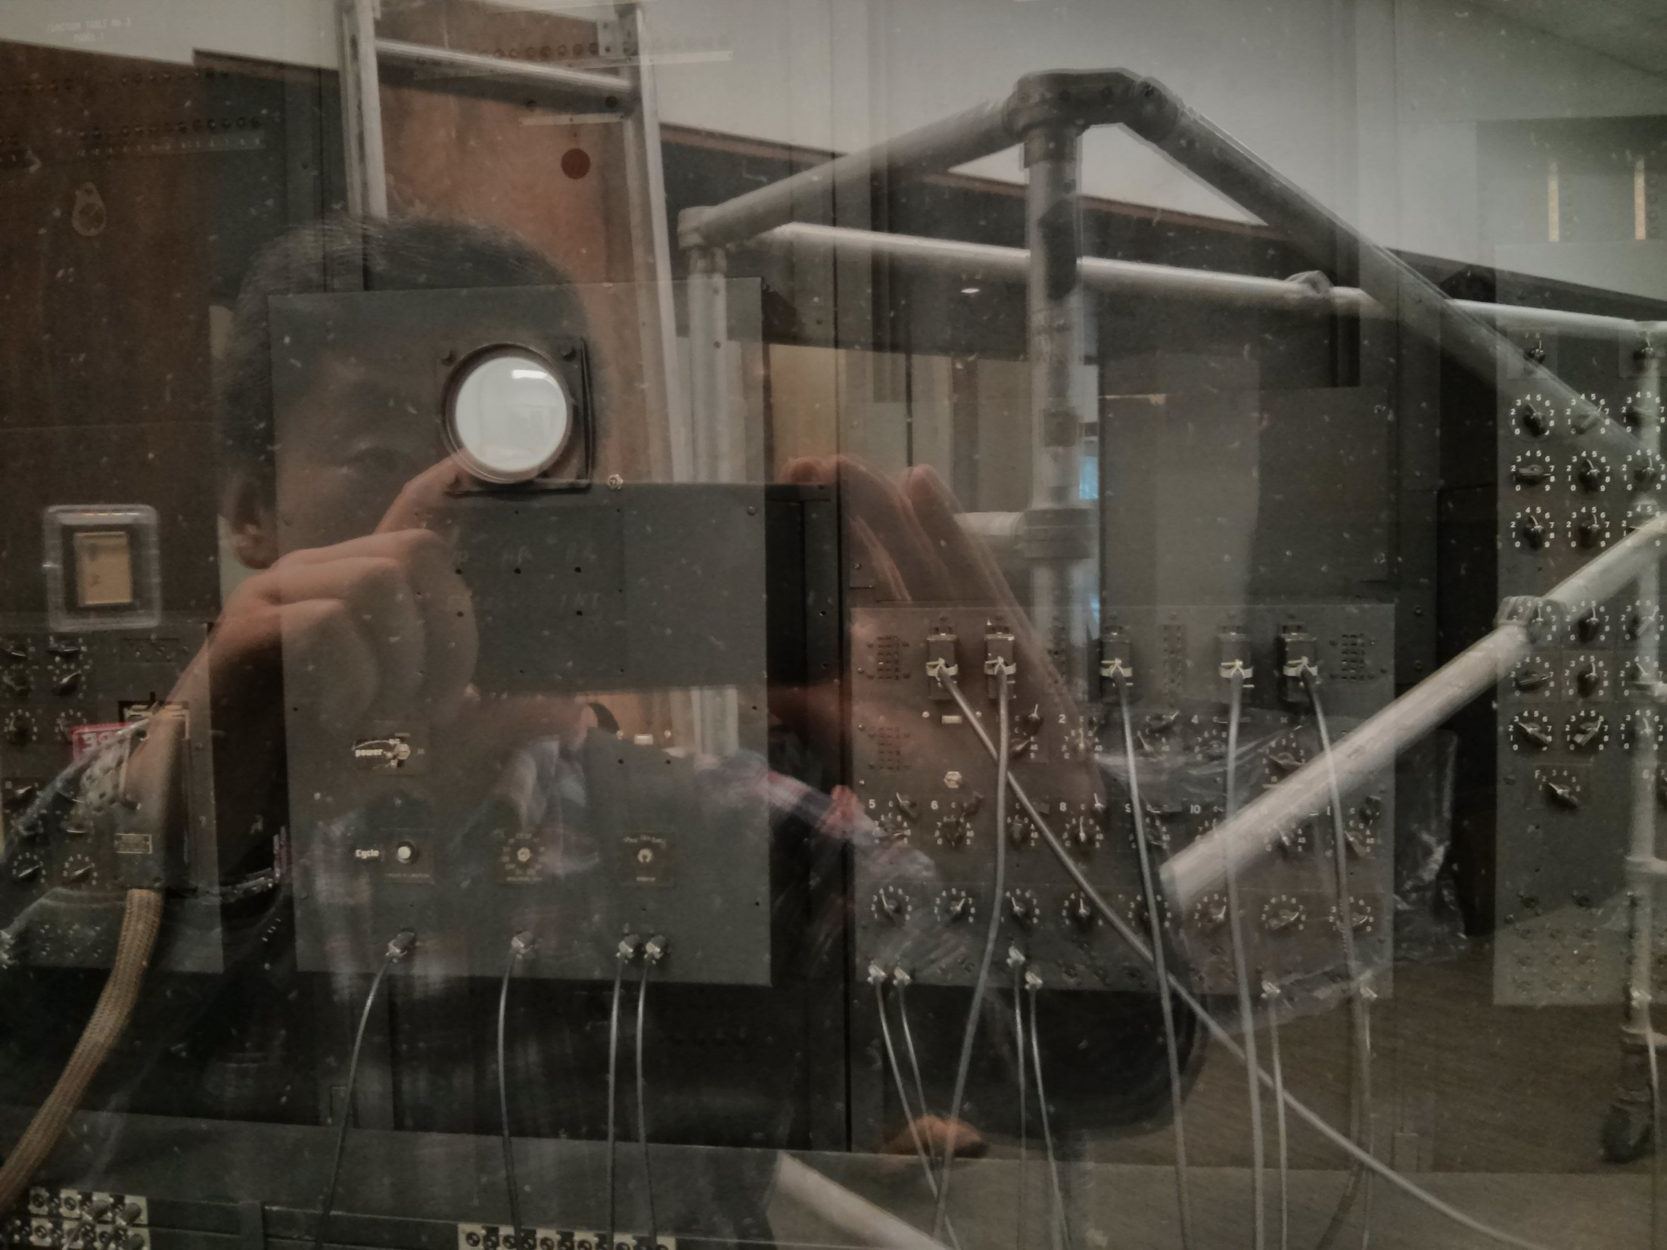

Slide 18
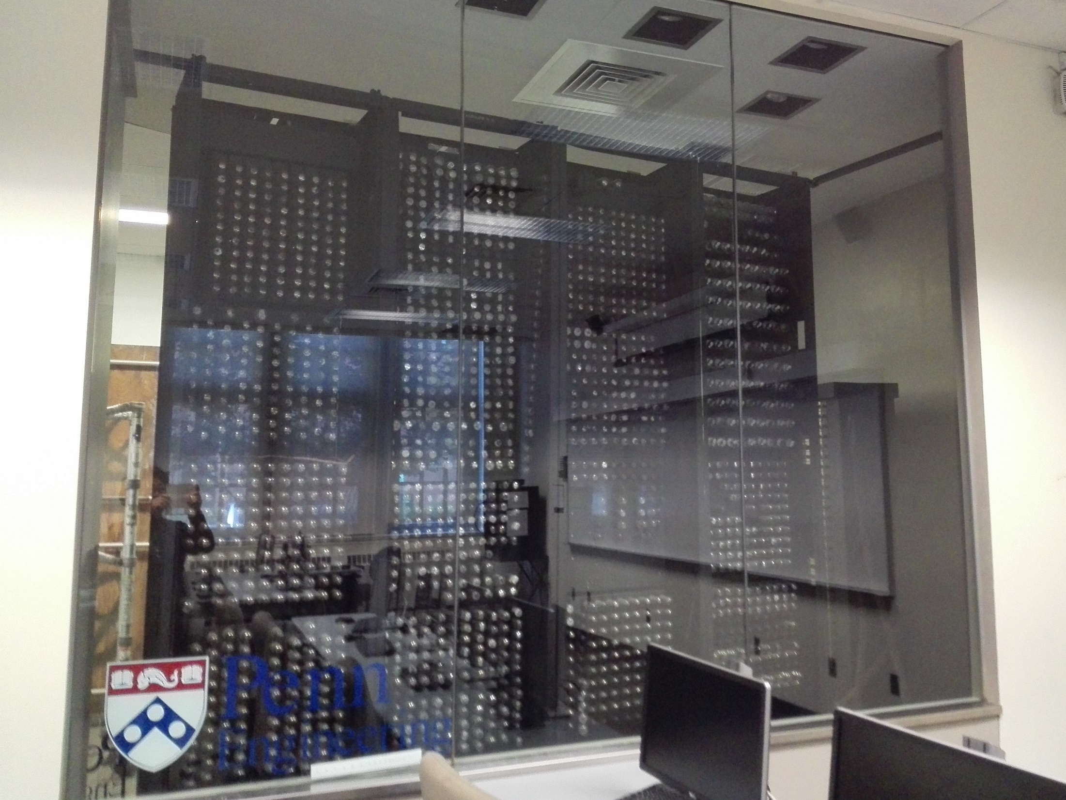

Slide 19
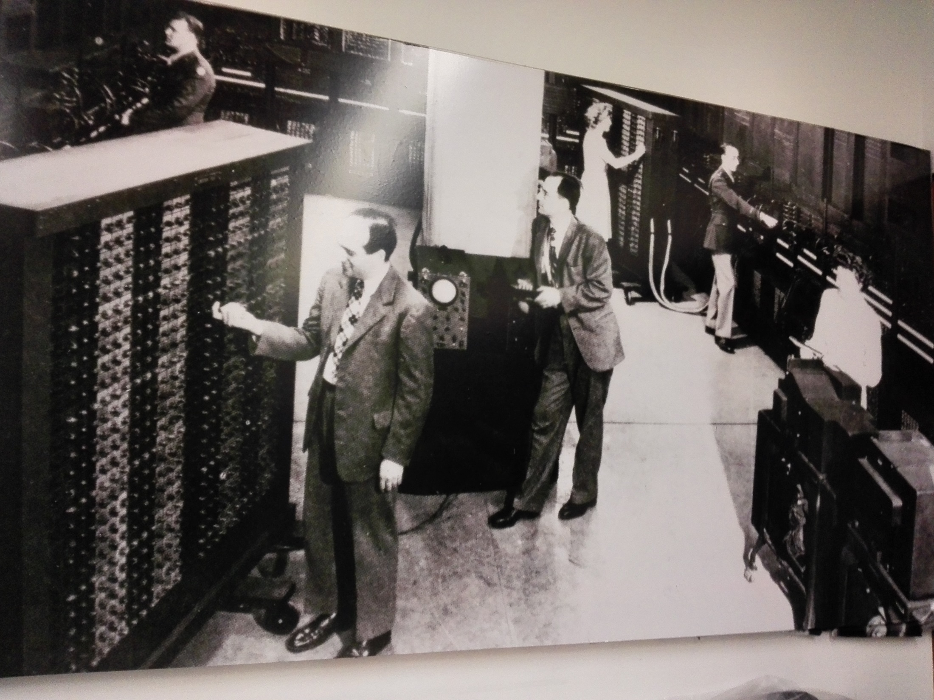

Slide 20
1. 信息与计算机 1.2计算机简介
计算机的发展
按电子器件的演变划分为：
第一代，电子管时代，1945 - 1959
第二代，晶体管时代，1959 – 1965
第三代，集成电路时代，1965 – 1971
第四代，大规模集成电路时代， 1971 –
例如：单CPU、超线程、双核、四核……
下一代计算机
DNA计算机，用溶液代替电子元件，存储容量惊人，能耗低，但还有许多技术问题需要解决；
量子计算机，是一类遵循量子力学规律进行高速数学和逻辑运算、存储及处理量子信息的物理装置。用“量子”取代“位”作为计算单元，比传统计算机的运算效率高出许多倍；
2015年12月，谷歌宣布该公司推出的D-Wave量子计算机在解决问题时能比其他任何计算机都快出一亿倍；
2017年11月，IBM宣布：成功研制出了量子计算机原型机，量子计算机商业化正在加速！
2019年10月， 谷歌宣布已经“实现量子霸权”， 3分20秒的时间就可以完成世界第一超级计算机Summit需要1万年才能完成的实验。
从电子计算机飞跃到量子计算机，整个人类计算能力、处理大数据的能力，将出现上千上万乃至上亿次的提升。
Notes:
应该了解，重点介绍“下一代” 及“从应用角度的划分”。
个人计算机由原始的单CPU，发展到超线程（模拟两个CPU），然后发展到真正的双核、四核，四核四线程、8核。
==================
超线程技术就是利用特殊的硬件指令，把两个逻辑内核模拟成两个物理芯片，让单个处理器都能使用线程级并行计算，进而兼容多线程操作系统和软件，减少了CPU的闲置时间，提高的CPU的运行效率。
超线程技术是在一颗CPU同时执行多个程序而共同分享一颗CPU内的资源，理论上要像两颗CPU一样在同一时间执行两个线程
==================
从第一代到第六代计算机
计算机从20世纪40年代诞生至今，已有50多年了。随着数字科技的革新，计算机差不多每10年就更新换代一次。
第一代：电子管计算机
1946年，世界上第一台电子数字积分式计算机――埃尼克（ENIAC）在美国宾夕法尼亚大学莫尔学院诞生。ENIAC犹如一个庞然大物，它重达30吨，占地170m2，内装18000个电子管，但其运算速度比当时最好的机电式计算机快1000倍。
1949年，第一台存储程序计算机――EDSAC在剑桥大学投入运行，ENIAC和EDSAC均属于第一代电子管计算机。
电子管计算机采用磁鼓作存储器。磁鼓是一种磁记录设备，它是一种高速运转的鼓形圆筒，表面涂有磁性材料，根据每一点的磁化方向来确定该点的信息。第一代计算机由于采用电子管，因而体积大、耗电多、运算速度较低、故障率较高而且价格极贵。本阶段，计算机软件尚处于初始发展期，符号语言已经出现并被使用，主要用于科学计算方面。
第二代：晶体管计算机
1947年，肖克利、巴丁、布拉顿三人的晶体管，比电子管功耗小、体积小、重量轻、工作电压低、工作可靠性好。1954年，美国贝尔实验室制成第一台晶体管计算机――TRADIC，使计算机体积大大缩小。
1957年，美国制成全部使用晶体管的计算机，第二代计算机诞生了。第二代计算机的运算速度比第一代计算机提高了近百倍。
第二代计算机的主要逻辑部件采用晶体管，内存储器主要采用磁芯，外存储器主要采用磁盘，输入和输出方面有了很大的改进，价格大幅下降。在程序设计发明，研制出了一些通用的算法和语言，其中影响最大的是FORTRAN语言。ALGOL和COBOL语言随后也相继出现，操作系统的雏形开始形成。
第三代：集成电路计算机
60年代初期，美国的基尔比和诺伊斯发明了集成电路，引发了电路设计革命。随后，集成电路的集成度以每3～4年提高一个数量级的速度增长。
1962年1月，IBM公司采用双极型集成电路，生产了IBM360系列计算机。DEC公司（现并入Compaq公司）交付了数千台PDP小型计算机。
第三代计算机用集成电路作为逻辑元件，使用范围更广，尤其是一些小型计算机在程序设计技术方面形成了三个独立的系统：操作系统、编译系统和应用程序，总称为软件。值得一提的是，操作系统中“多道程序”和“分时系统”等概念的提出，结合计算机终端设备的广泛使用，使得用户可以在自己的办公室或家中使用远程计算机。
第四代：大规模集成电路计算机
1971年发布的Intel 4004，是微处理器（CPU）的开端，也是大规模集成电路发展的一大成果。4004用大规模集成电路把运算器和控制器做在一块芯片上，虽然字长只有4位，且功能很弱，但它是第四代计算机在微型机方面的先锋。
1972～1973年，8位微处理器相继问世，最先出现的是Intel 8008。尽管它的性能还不完善，但展示了无限的生命力，驱使众多厂家投入竞争，使微处理器得到了蓬勃的发展。后来出现了Intel 8080、MOTOROLA 6800和Zilog公司的Z－80。
1978年以后， 16位微处理器相继出现，微型计算机达到一个新的高峰，典型的代表有Intel 8086、Zilog公司的Z－8000和MOTOROLA公司的MC68000。
Intel公司不断推进着微处理器的革新。紧随8086之后，又研制成功了80286、80386、80486、奔腾（Pentium）、奔腾二代（PentiumⅡ）和奔腾三代（PentiumⅢ）。个人电脑（PC）不断更新换代，日益深入人心。
第四代计算机以大规模集成电路作为逻辑元件和存储器，使计算机向着微型化和巨型化方向发展。
从第一代到第四代，计算机的体系结构都是相同的，都是由控制器、存储器、运算器、输入输出设备组成，称冯·诺依曼体系结构。
第五代：智能计算机
1981年，在日本东京召开了第五代计算机研讨会，随后制订出研制第五代计算机的长期计划。第五代计算机的系统设计中考虑了编制知识库管理软件和推理机，机器本身能根据存储的知识进行判断和推理。同时，多媒体技术得到广泛应用，使人们能用语音、图像、视频等更自然的方式与计算机进行信息交互。
智能计算机的主要特征是具备人工智能，能像人一样思维，并且运算速度极快，其硬件系统支持高度并行和推理，其软件系统能够处理知识信息。神经网络计算机（也称神经元计算机）是智能计算机的重要代表。
第六代：生物计算机
半导体硅晶片的电路密集，散热问题难以彻底解决，影响了计算机性能的进一步发挥与突破。研究人员发现，脱氧核糖核酸（DNA）的双螺旋结构能容纳巨量信息，其存储量相当于半导体芯片的数百万倍。一个蛋白质分子就是存储体，而且阻抗低、能耗小、发热量极低。

Slide 21
1. 信息与计算机 1.2计算机简介
计算机的发展
从应用的角度划分为：
大型机时代 – 60年代
小型机时代 – 70年代
个人机（PC）时代 – 80年代（IBM PC/XT, 8088 CPU, 主频4.77MHz,128K内存,10M硬盘）
全球网络时代 – 90年代至今
物联网（IoT）：最早提出于1999年，来源于“Internet of Things”一词，把所有物品（人、动植物等）通过射频识别、传感器等信息采集或识别设备与网络（互联网、3G、4G、5G网）连接起来，实现智能化应用和管理，这就是物联网。
2009年，奥巴马政府的“智慧地球”计划、温家宝总理提出的“感知中国”，都以物联网为基础，目前全球主流国家都提出了物联网发展战略，在全球掀起新一轮物联网浪潮。
大数据：大数据(big data)是由数量巨大、结构复杂、类型众多的数据构成的数据集合，是基于云计算的数据处理与应用模式，通过数据的整合共享，交叉复用,形成的智力资源和知识服务能力。
2012年，奥巴马政府宣布投资2亿美元拉动大数据相关产业发展，将“大数据战略”上升为国家战略。奥巴马政府甚至将大数据定义为“未来的新石油”。

Slide 22
1. 信息与计算机 1.2计算机简介
计算机的发展
从应用的角度划分为：
大型机
小型机
个人计算机
互联网
移动互联网
物联网
云计算
大数据
人工智能
“人工智能”（Artificial Intelligence，AI），一词最初是在1956 年Dartmouth学会上提出的。包括机器人、语言识别、图像识别、自然语言处理和专家系统等。
AlphaGo、ChatGPT、无人驾驶、人脸识别、无人配送、无人零售店、无人工厂
在中国，已上升为国家战略
2017年7月，国务院印发《新一代人工智能发展规划》，《规划》提出要在中小学阶段设置人工智能相关课程，推动人工智能领域一级学科建设，把高端人才队伍建设作为人工智能发展的重中之重，完善人工智能教育体系等内容。
如今，智慧地球和智慧城市系列已经逐渐淡出公众的视线，云计算、大数据和人工智能组成的ABC融合模式（AI+BigData+Cloud），已经被越来越多的互联网巨头开始提及。
告别了后互联网时代的迷茫与彷徨，当下的互联网发展已经进入到了以智能科技、大数据技术、云计算技术为代表的全新发展阶段

Slide 23
1. 信息与计算机 1.2计算机简介
云计算
我们常常听到或看到：云杀毒、云附件、云存储、云安全、云游戏、云电视、云社交等概念，这些都属于云计算的技术范畴。
“云计算”这个词汇是google CEO 埃里克·施密特于2006年8月9日在搜索引擎战略会议上的演讲首次提到。
云计算的概念
云是一系列技术的集合，并非是凭空出现的一个新技术。
云计算是分布式计算、并行计算和网格计算的发展，或者说是这些科学概念的商业实现。
云计算是一种商业计算模型，它将计算任务分布在大量计算机构成的“资源池”上，使用户能够按需获取“计算能力”、“存储空间”和“信息服务”。
这种“资源池”称为云，可由成千上万台电脑、大量服务器集群，存储阵列集群和宽带资源等构成。云计算将这些计算资源集中起来，并通过专门软件实现自动管理，无需人为参与。用户可以动态申请部分资源，支持各种应用程序的运行。 这种基于互联网的超级计算模式可以让我们从“云”端获得的计算能力，达到超级计算机的效果。

Slide 24

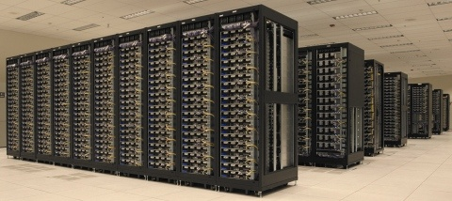
1. 信息与计算机 1.2计算机简介
为什么叫云计算
云的体积较大，云可大可小并可以不断变化，云的位置不定可以随时移动，很难确切知道具体位置，但其确实存在。
云计算中的“资源池”和云一样，一般比较大，但可根据实际需要动态的自动的增减资源，资源池的位置一般由大型IT公司或运营商统一管理，但具体的位置用户不清楚，但至少知道计算不是在本地完成。
谷歌200多万台服务器，
亚马逊，微软等几十万台
计算能力强大

Slide 25
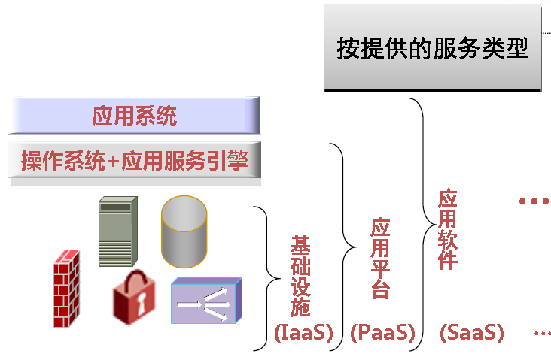
1. 信息与计算机 1.2计算机简介
云计算的分类
基础设施即服务(Infrastructure as a Service, IaaS)：
以服务的形式提供虚拟硬件资源，如虚拟主机/存储/网络等资源。 用户无需购买服务器、网络设备、存储设备，只需通过互联网租赁即可搭建自己的应用系统
平台即服务(Platform as a Service, PaaS)
提供应用服务引擎，如互联网应用编程接口/运行平台等。 用户基于该应用服务引擎，可以构建该类应用
软件即服务(Software as a Service, SaaS)：
用户通过Internet 来使用软件。用户不必购买软件， 只需按需租用软件
云计算的目标：
让人们像使用水和电一样使用信息资源

Slide 26
1. 信息与计算机 1.2计算机简介
云计算的特性
超大规模－谷歌200多万台服务器，亚马逊，微软等公司均有几十万台服务器。计算能力强大。
虚拟化－支持用户在任何位置，任何终端获取服务。所请求的资源来自“云”，而不是固定实体
高可靠性－数据多副本容错，计算节点同构可交换等一系列措施保证服务的高可靠，比使用本地计算机更加可靠。
高可扩展性－云的规模可以动态扩展，并且可以设定策略按照应用需要自动扩展，无需人为干预。
按需服务－无论计算、存储、网络还是平台或是应用等服务均可以按照需要获取，可以像使用水和电一样计费和管理。
极其廉价－可以采用廉价的设备构成云，同时，自动化技术使管理成本大幅降低，架构设计使电力制冷等维护成本大大降低。
通用性－不针对特定应用，底层开放，所有应用均可运行。
Notes:
阿里云、华为云、腾讯云、百度云

Slide 27
1. 信息与计算机 1.2计算机简介
计算机应用领域
科学研究与科学计算，各种数值计算，例如：
核能研究中的模拟和计算
水利建设中的计算
生物医学中的计算，等等
事务处理，包括：
办公自动化：电子文档管理，电子邮件，电话会议
管理信息系统（MIS）和 决策支持系统（DSS）
各种商业，金融，医疗，政务系统，等等
计算机辅助功能，计算机辅助设计（CAD），计算机辅助制造（CAM）等
生产过程控制，应用于各种制造业和加工业，包括：电子、机械、石油、化工、能源等行业的生产过程中的计划，调度和监控
人工智能，包括：机器人、专家系统（ES）等
计算机网络通信，信息交换和传输
计算机教育，计算机辅助教学，远程教育等
多媒体应用，声音、影像的应用
Notes:
无处不在

Slide 28
1. 信息与计算机 1.3计算机系统
系统：为完成特定任务而由相关部件或要素组成的有机整体，称为系统。特点如下：
整体性，不是简单的部件相加，系统具有各部件所没有的功能
层次性，系统存在于关系之中
适应性，系统有一定适应环境变化的能力
计算机系统
三种定义
突出人在系统中的主导作用
裸机+软件→功能强大的虚拟机
人员
外存储器
Software软件
数据
规程
输入设备
内存储器
输出设备
Hardware硬件
中央处理单元（CPU）
设备
(硬)
程序
(软)
没有软件的计算机→裸机
硬件系统说
狭义系统说
广义系统说
Notes:
人机物法环是:人员、机器、物料、方法、环境。工业现场管理系统定义的主要变量

Slide 29
1. 信息与计算机 1.3计算机系统
外存储器
计算机的硬件和软件
计算机硬件系统
中央处理器（CPU）
控制器
运算器
存储器（memory）
内存储器，CPU可直接访问
外存储器， 一般CPU不能直接访问，要通过内存储器进行访问，包括软盘、硬盘、光盘、U盘、存储卡等
输入设备（input devices），键盘、鼠标、扫描仪等
输出设备（output devices），显示器、打印机、绘图仪等
系统总线（system buses），用于连接CPU、存储器、输入输出设备的信号线集合，分为
数据总线（data bus），传输数据
地址总线（address bus），传送接口地址
控制总线（control bus），传送各种控制信号
输入设备
内存储器
输出设备
中央处理单元（CPU）

Slide 30
1. 信息与计算机 1.3计算机系统
计算机的硬件和软件
计算机软件系统
系统软件：和系统设备关系密切，用于控制、协调计算机系统运行
操作系统，管理、分配、控制系统资源的一组程序的集合，提供给用户可操作的基本应用界面
编译程序，把高级语言转换为计算机可识别并执行的机器语言
数据库管理系统，存储、管理数据，方便信息数据的使用
网络通信管理程序，对网络间通信进行控制和管理
诊断程序，检查和判断计算机系统的故障

Slide 31
1. 信息与计算机 1.3计算机系统
计算机的硬件和软件
计算机软件系统
应用软件：在系统软件基础之上开发而成，直接服务于用户
财务管理系统
交通的票务系统
辅助教学软件
杀毒软件
Microsoft Office
等等
系统软件和应用软件的划分不是一成不变的，是根据软件使用者的着眼点而变化的；
对于一个办公室的打字员来讲，Office是一个系统软件；
对于具有开发Office能力的软件人员来讲，Office是一个应用软件。

Slide 32
1. 信息与计算机 1.3计算机系统
硬件和软件的关系
互相依存
硬件是软件的基础和依托
软件是硬件发挥作用的保证
互相协调配合
缺一不可
没有绝对的硬件，也没有绝对的软件
无严格界面
划分要根据具体情况而定
划分的习惯 随着计算机技术的发展而发展
硬件的一些功能 在一定条件下 可用软件来实现
软件的一些功能 在一定条件下 可用硬件来实现
互相促进
软件为提高效率对硬件提出更高的需求
硬件为充分发挥性能对软件也要提出更高的需求
这两方面的需求是无止境的
促进了计算机技术的综合发展

Slide 33
1. 信息与计算机 1.4计算机软件技术发展
至今尚无一个明确的定义
软件的定义
程序的集合，50-60年代
程序＋文档，70年代，软件危机以后，认识到文档的重要性
程序＋文档＋数据＋方法、规则，80年代以后，加强软件生产的工程化、规范化
软件危机的表现：
质量难以保证、成本增长难以控制、进度难以控制、周期拖长、维护困难、维护人员和费用不断增加。

Slide 34
1. 信息与计算机 1.4计算机软件技术发展
随着计算机的发展，硬件处理速度（CPU）越来越快，如何提高计算机的效率，成为一个非常突出的问题
人工干预、速度不匹配、多道作业…
OS是一种资源的调度与管理软件，它的出现是软件发展的一个重大转折，也是计算机系统的一个重大转折。
利用通讯手段，把分布在不同地点的计算机连接起来所形成的一种网络……..
更高意义下的操作系统。将所有联入网络的计算机和各种硬件资源当作一个整体，在整个网络范围内实现统一的调度和管理，并为网络中的每一个用户提供一致、透明地使用网络资源的手段。
功能…应用…
软件的进化过程
Java、Python、C#、Delphi
例如：界面设计时做成什么样，运行时就什么样
面向对象
许多代码是自动生成的
机器语言
各种应用软件
计算机可以为我们做很多工作，如查询、上网。但计算机本身只认识两个数：0、1；只会干两件事：读、写。它所实现的所有功能，都是通过最笨的方式干这两件最简单的事儿，只不过速度快而已。
由0、1可以构成不同的数字组合，例如“80”、“81”等分别代表不同的意义，称为~
OS的进一步发展，就进入了网络和数据库的应用阶段
管理数据的软件，如
Oracle, Sybase, SQLServer…优点…
是由表达各种意义的“词”和“数学公式”按一定的“语法规则”组成。
种类繁多
C、C++、Fortran
面向过程
操作系统
汇编语言
数据库技术
时间
网络的集合体、网络的网络。
JAVA, HTML, XML, ASP, JSP, PHP, .NET, …..
在互联网上，用户之间彼此遵循相同的协议，实现用户之间的通信。Internet上最主要的协议就是：TCP/IP协议。
局域网
网络操作系统
用不同的指令符号来表示机器指令。如：LDA、ADD、JP等
但需要翻译
高级语言
（编译、解释）
互联网
（Internet）
第四代
可视化编程语言
Notes:
机器语言是电脑唯一认识的语言。象这样的语言，普通人自然没法读。
所以就出现了汇编语言来减轻程序员的负担。不过，汇编语言与机器语言的差别不很大，基本上就是用简单的单词来表示指令。
LDA指令的执行结果是把操作数放入A寄存器。
随着计算机的发展，硬件处理速度（CPU）越来越快，如何提高计算机的效率，成为一个非常突出的问题，主要体现在如何解决如下三个问题：
1、如何接受和处理用户提交的作业，减少人对机器干预过多的问题；
2、如何管理外设的输入、输出，解决CPU与外设在速度上的不匹配问题；
3、如何为多个用户提供使用计算机的方便，解决来自不同终端的多道作业问题。
它的出现是软件发展的一个重大转折，也是计算机系统的一个重大转折。
OS的进一步发展，就进入了网络和数据库的应用阶段
DB：对大量数据的较长时间的存储、检索、删除、更新等进行处理。
优点：数据结构化、冗余低、程序和数据分离、易扩充、易编程。
网络操作系统：更高意义下的操作系统。将所有联入网络的计算机和各种硬件资源当作一个整体，在整个网络范围内实现统一的调度和管理，并为网络中的每一个用户提供一致、透明地使用网络资源的手段。
功能：数据通信、资源共享、提高计算机的可靠性（多处存放、多条路径）、分担负荷、集中控制。
应用：上网、聊天、玩游戏、发邮件、传文件、……
例如：Windows server 2008等。
计算机网络进一步发展，就进入互联网时代，所谓的互联网实质上是一个网络的集合体、网络的网络。
软件的发展日新月异，基础要打好，操作系统、数据结构、基本算法、数据库、网络。

Slide 35
1. 信息与计算机 1.4计算机软件技术发展
软件技术的发展
软件工程，是计算机科学的一个重要分支
实现功能的方法，以实现功能为唯一目的
结构化分析与设计 （面向过程）
由顶向下，分析和解决问题
由底向上，强调程序设计的模块化，把一个大程序按照人的思维能理解的大小规模进行分解
模块间低耦合（coupling），模块内高内聚（cohesion）
面向对象的分析与设计（Object-Oriented Analysis & Design)
对象的定义：属性、操作（函数，功能，方法）
对象间的关系：接收、发送消息
特点：普遍性、抽象性（由对象抽象为类）、封装性（信息隐藏）、继承性、多态性（不同的子类不同的实现方法）、可重用性、对象在一定的场景中起作用
软件工程中最成熟也是最常用的方法。指导人们设计与开发结构清晰、易于理解的软件。
强调：程序设计的模块化
伴随大型软件开发，出现了许多“软件危机”，为此产生了软件工程，试图用工程化的方法，解决软件开发中的问题。….
成本进度估计不准
对已完成的系统不满意
质量靠不住
不可维护
没有文档
占总成本比例上升
生产率低
按人类的习惯思维方式，使开发软件的方法与过程尽可能接近人类认识世界解决问题的方法与过程。
核心：定义对象、建立对象间的关系。
Notes:
软件工程是实现软件功能的方法，以实现功能为唯一目的。
在软件开发中，有两种基本的系统分析与设计方法

Slide 36
1. 信息与计算机 1.4计算机软件技术发展
软件技术的发展
软件工程
软件的生产管理
软件开发，如同研制机器、建造厂房一样，要经历几个阶段
软件生命周期的瀑布模型：
在软件开发过程中，人们先后提出了一系列软件开发的概念、方法和技术。其中最常用的是生命周期法
可行性分析
10%
定义阶段
需求分析
里程碑
每一阶段结束，都要进行复审。
软件工程真正难于解决的不是技术问题，而是管理问题。
30%
设计
35%
时间
里程碑
开发阶段
复审
编码/编程
20%
测试
45%
60%
维护阶段
运行维护
Notes:
软件工程本质是管理问题。管理方法和模式。需求分析师、软件架构师、软件开发工程师、软件测试工程师

Slide 37
End

